Slide 1

Документация
воспитателя по ФГОС
Муниципальное бюджетное дошкольное образовательное учреждение детский сад «Казачок» х. Лозного Цимлянского района Ростовской области
Составила:
воспитатель: Сличенкова Н.И.
2019 г.

Slide 2
Перечень педагогической документации делится на два блока:
общая педагогическая документация;
документация педагогов

Slide 3
Нормативные документы
1. Закон «Об образовании» № 273 ФЗ от 9.2.2012 (статья 5, 12, 44, 44, 49, 54, 64,)
2. Федеральный государственный образовательный стандарт дошкольного образования от 17 октября 2013г №1155
3. Конвенция о правах ребёнка;
4. Семейный кодекс (глава полностью , статья 146, 163, 168, 170)
5.Порядок организации и осуществления образовательной деятельности по основам общеобразовательным программам дошкольного образоания.30.августа2013г.№1014
6.Санитарно- эпидемиологические требования к устройству , содержанию и организации режима работы дошкольных образовательных организаций. СанПин 2.4.1.33049-13 от15 мая 2013 №26 (выборочно). (с редакцией от 27.08.2015г)

Slide 4
Документация педагога:
I. Локальные акты по обеспечению деятельности воспитателя:
1. Должностная инструкция воспитателя;
2. Инструкция по охране жизни и здоровья детей.
3. Инструкция по охране труда.
II. Документация по организации работы с воспитанниками ОУ:
1. Табель посещаемости детей.
2. Сведения о детях и их родителях.
3. Лист здоровья детей.
4. Режим дня группы.
5. Схема расположения детей за столами.
6. Журнал приема и ухода детей под роспись

Slide 5
7. Перспективно-тематическое планирование.
8. Календарный план работы.
9. Расписание ООД.
10. Педагогическая диагностика достижений детьми планируемых результатов освоения ООПДО (Индивидуальный маршрут ребёнка).
11.Паспорт группы.
11. Режим дня.
13. Творческая папка по самообразованию.
14. План программа кружковой деятельности.
15.Адапационный лист ребёнка (только для вновь прибывших).
16.План работы по взаимодействию с родителями воспитанников группы.
17. Протоколы родительских собраний.
18. Портфолио воспитателя.

Slide 6

Документация по организации работы воспитателя:
Основная общеобразовательная программа дошкольного образования по возрастным группам.
Педагогический процесс в ОУ осуществляется опираясь на основную образовательную программу ОУ с учётом примерной общеобразовательной программы «Детство» под редакцией Т.И. Бабаева, А.Г. Гогоберидзе, О.В.Солнцева.

Slide 7


Slide 8
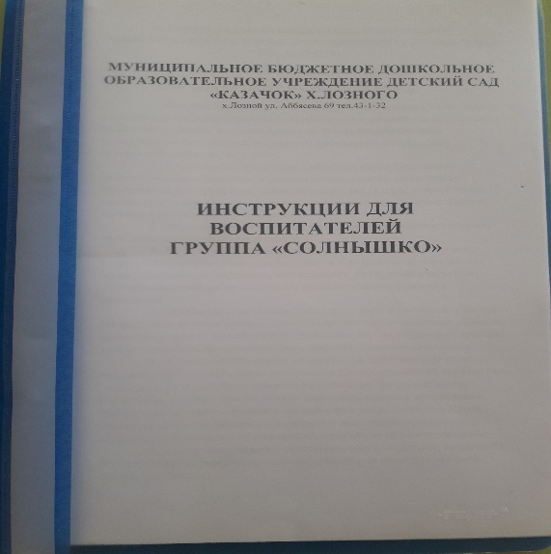
Инструкции для воспитателей.

Slide 9
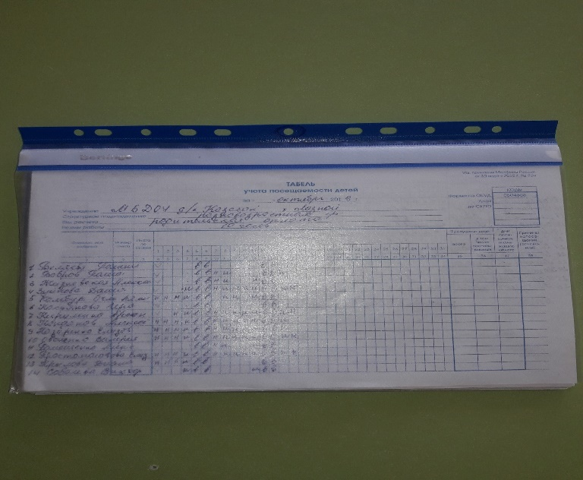
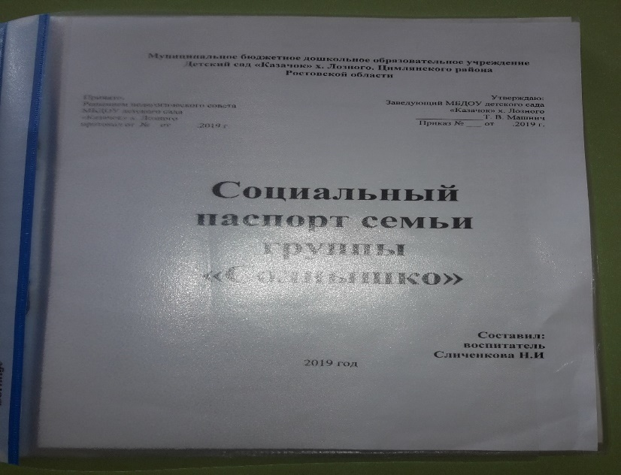
Табель посещаемости детей.
Сведения о детях и их родителях.

Slide 10
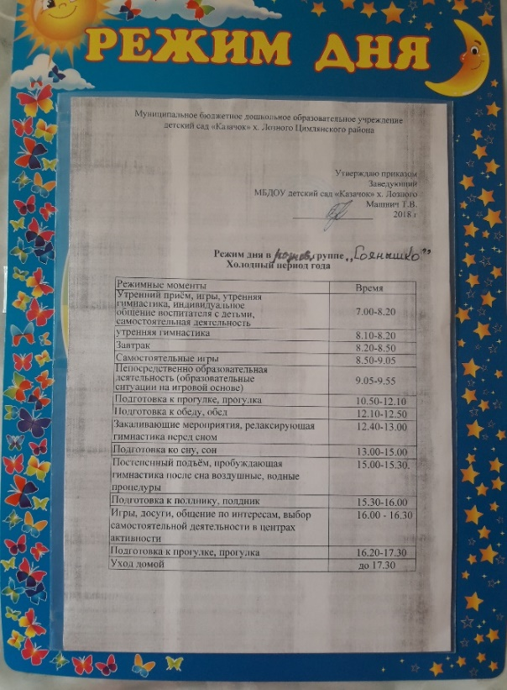
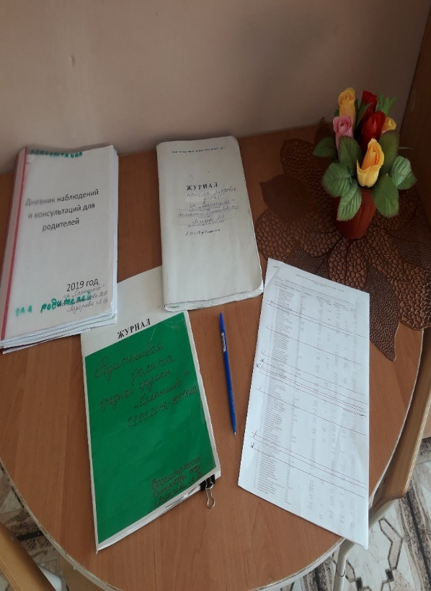
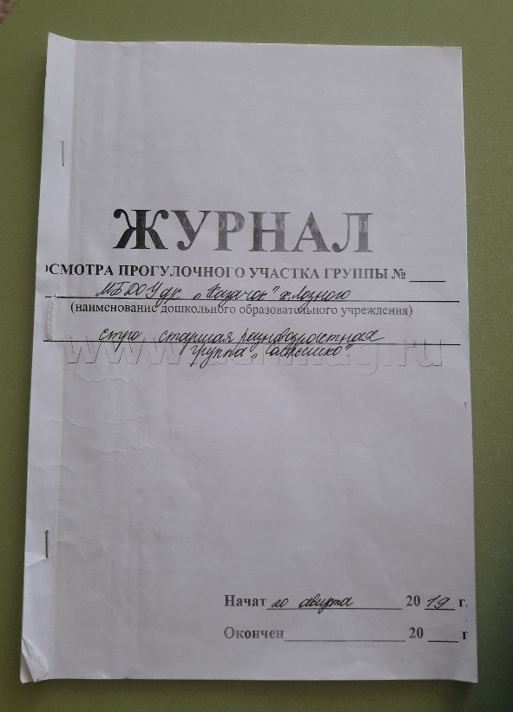
Лист здоровья детей. Режим дня группы. Журнал приема и ухода детей под роспись

Slide 11
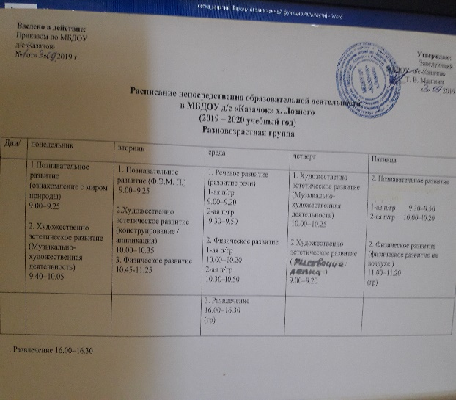
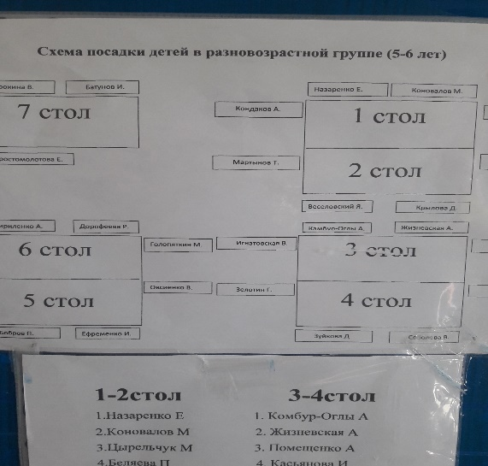
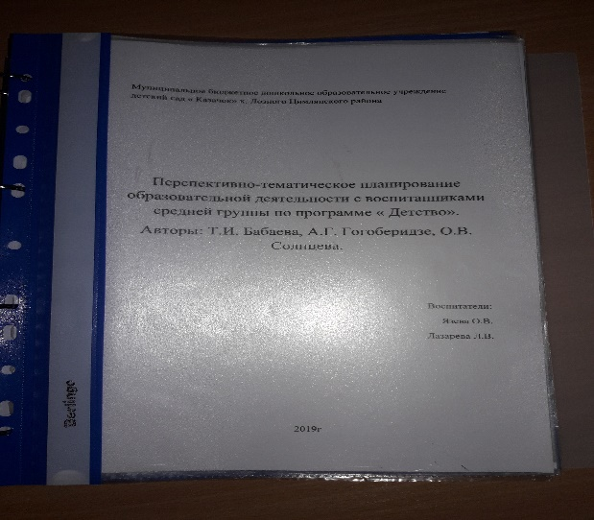
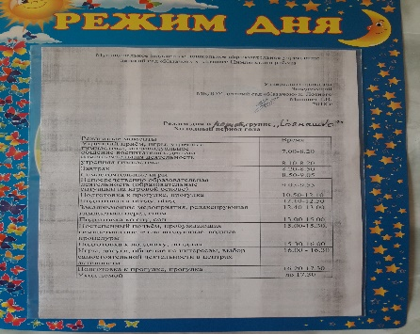
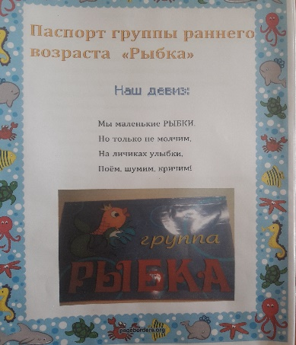
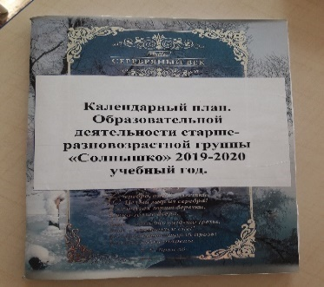
Перспективно-тематическое планирование. Календарный план работы. Расписание ООД.
Паспорт группы. Режим дня. Схема расположения детей за столами.

Slide 12
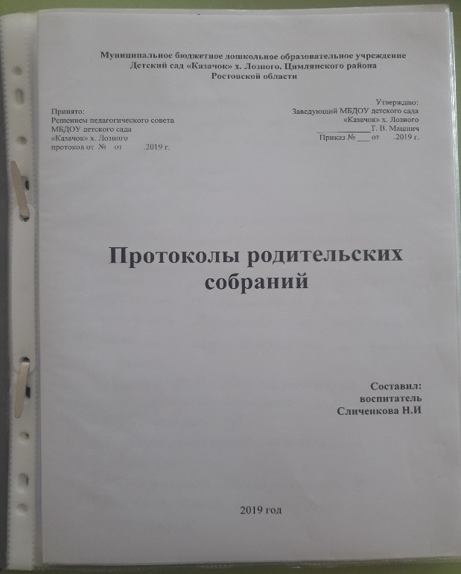
План работы по взаимодействию с родителями воспитанников группы.
Протоколы родительских собраний.

Slide 13
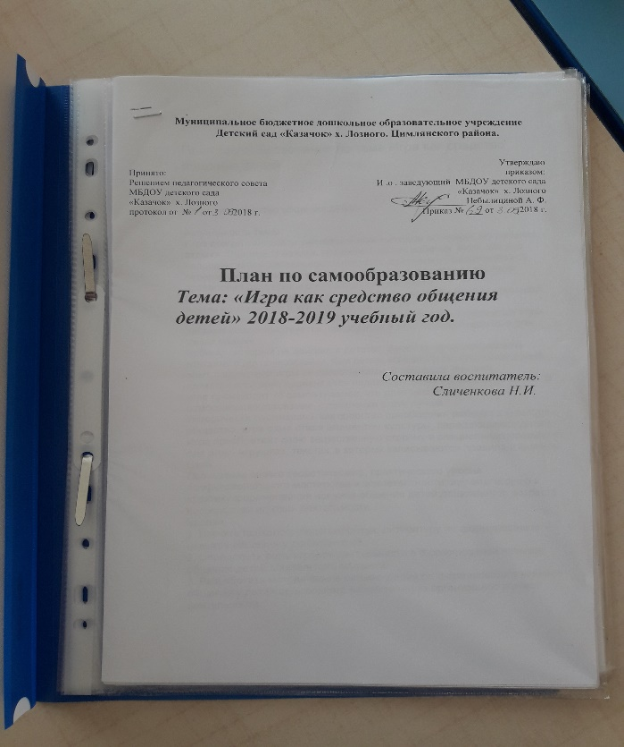
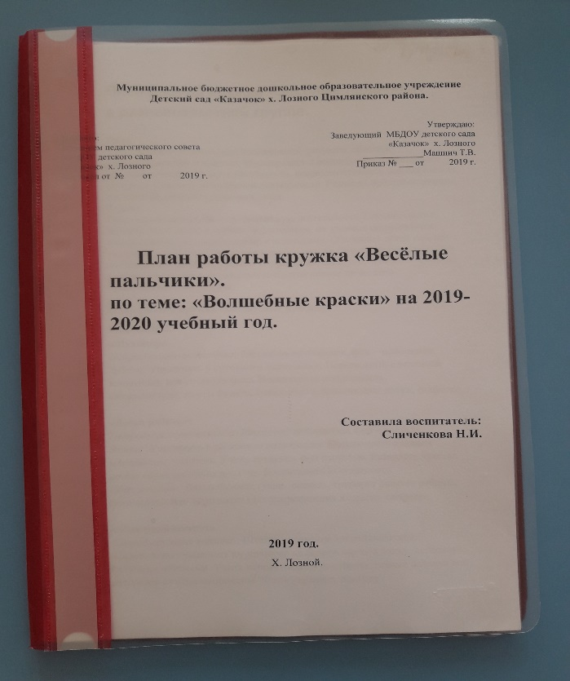
План программа кружковой деятельности. Творческая папка по самообразованию.

Slide 14

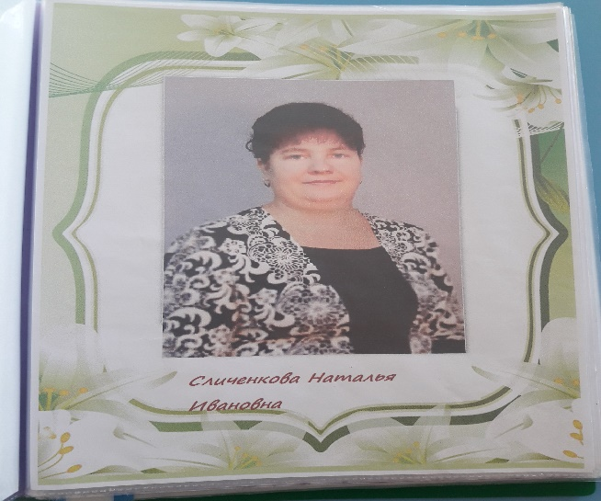
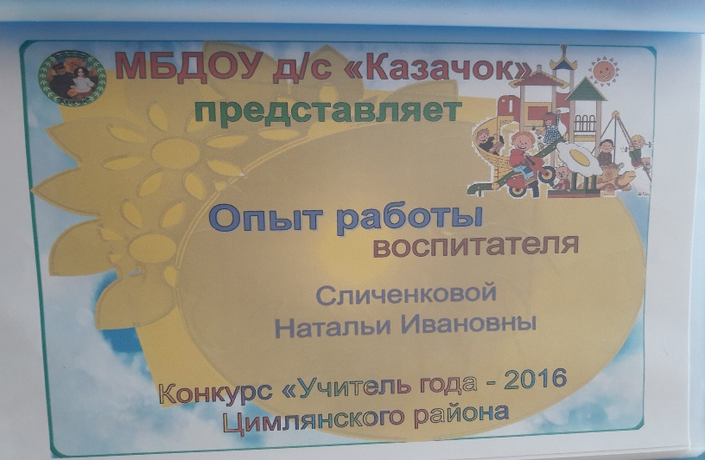
.
Портфолио воспитателя.

Slide 15

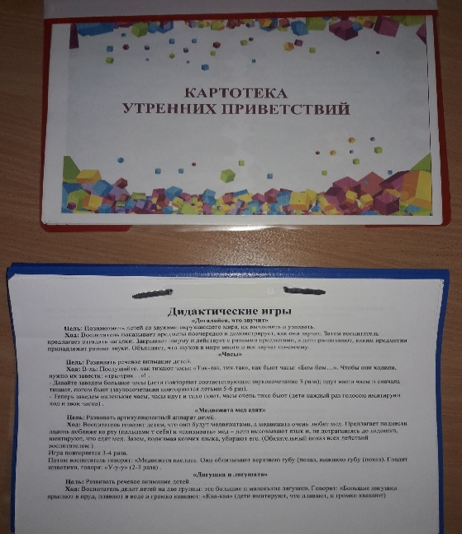
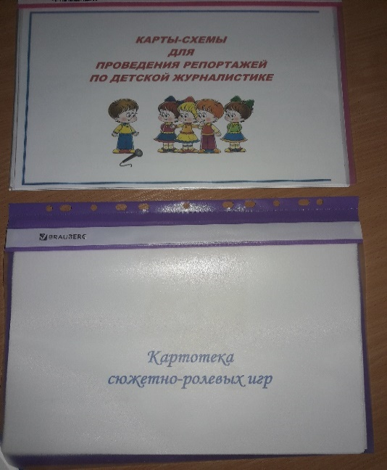
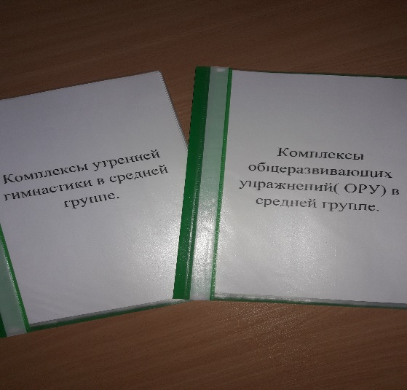
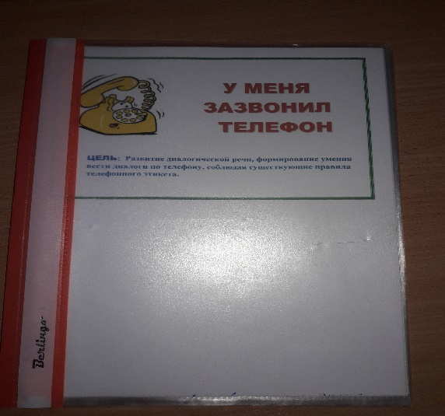
Картотеки игр

Slide 16
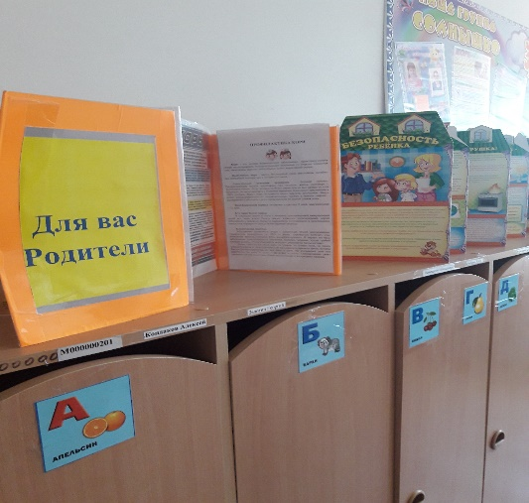
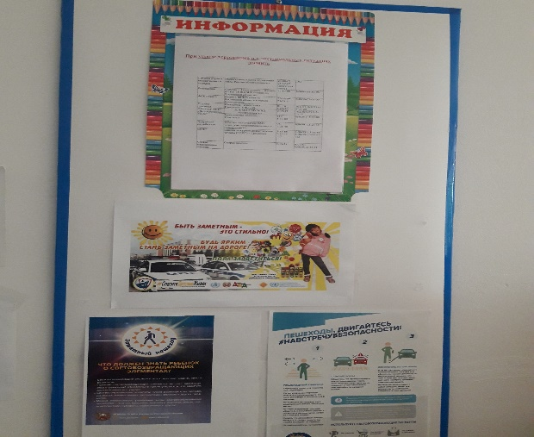
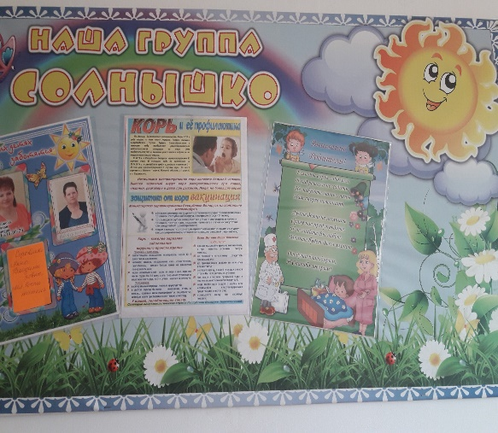
Информация для родителей

Slide 17
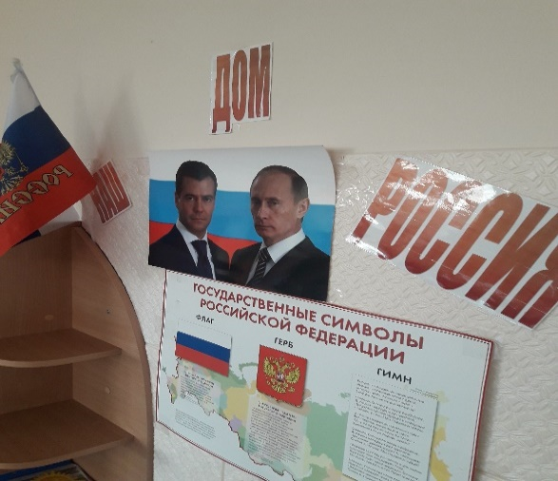
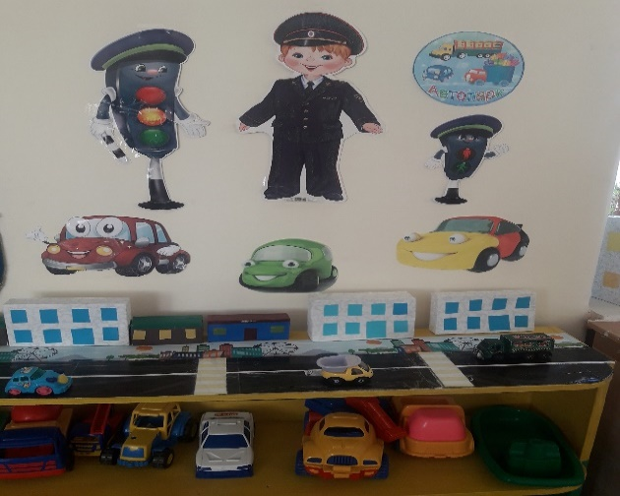
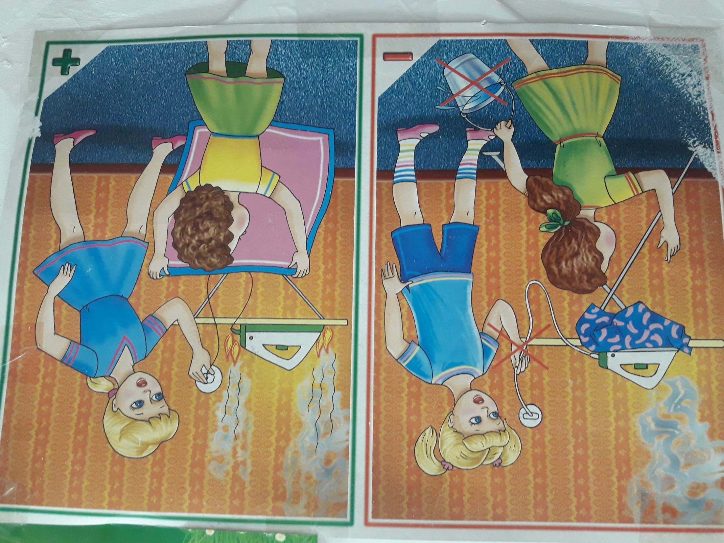
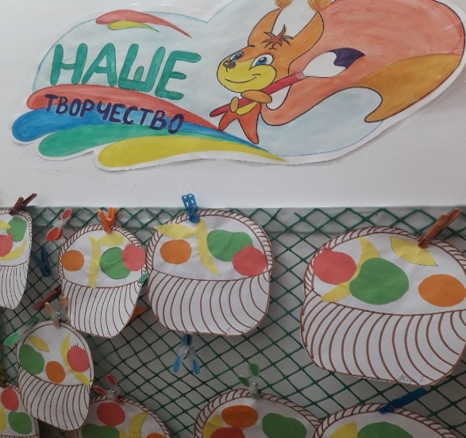
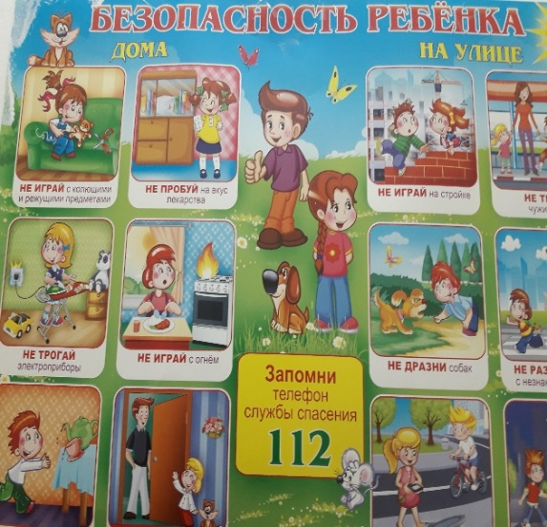
Оформлены уголки в группах

Slide 18
Спасибо за внимание!

